Slide 1
ML Professional
Деревья решений
otus.ru

Slide 2


Проверить, идет ли запись
Меня хорошо видно
&& слышно?
Ставим “+”, если все хорошо
“-”, если есть проблемы

Slide 3


Деревья Решений
Тема вебинара
Евгений Романов
Data Scientist
- Data Scientist at GPB
- Преподаватель курса по ML в OTUS

Slide 4










Правила вебинара
Условные
обозначения
Активно
участвуем
Индивидуально
Off-topic обсуждаем
в учебной группе OTUS ML-2024-07
Время, необходимое
на активность
Пишем в чат
Задаем вопрос
в чат или голосом
Говорим голосом
Документ
Вопросы вижу в чате,
могу ответить не сразу
Ответьте себе или
задайте вопрос

Slide 5
Маршрут вебинара
Знакомство
Идеи и методы построения
Критерии информативности
Общий алгоритм построения
Практика
Рефлексия

Slide 6
Цели вебинара
К концу занятия вы сможете
1. | Рассмотреть алгоритм Decision tree
2. | Узнать, как происходят разбиения в деревьях
3. | Практически применить Decision tree к задаче

Slide 7
Смысл
Зачем вам это уметь
1. | Понимать как работает алгоритм для
2. | Знать особенности применения
3. | Использовать для решения задач

Slide 8
Идеи и методы построения

Slide 9
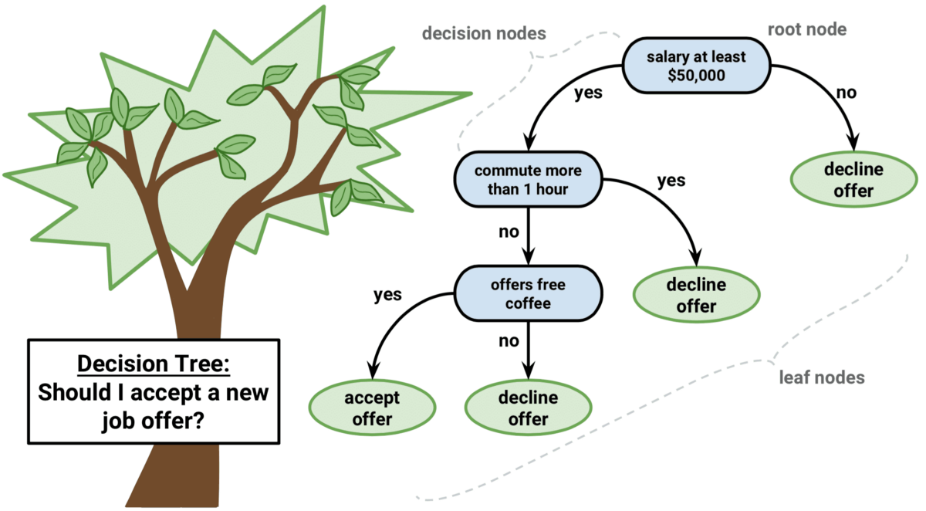
Decision Tree in everyday life

Slide 10
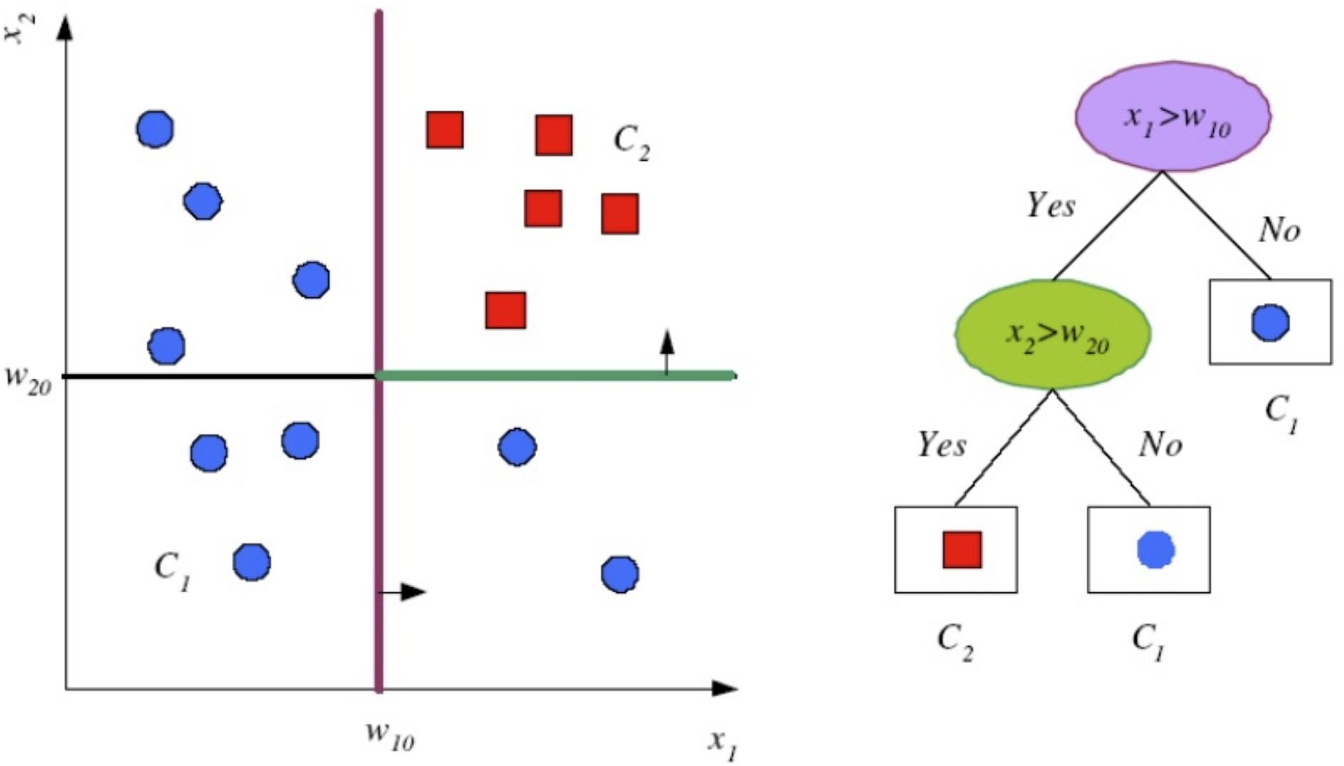
Decision Tree
Source: https://www.lewisgavin.co.uk/Machine-Learning-Decision-Tree/

Slide 11
Decision Tree
Дерево - кусочно-постоянная функция.
threshold t k feature
Идея построения:
_{x} ( k ) _{< t}
Выполнить разбиение
Повторить

Slide 12
Decision Tree
Дерево - кусочно-постоянная функция.
threshold t
k feature
Идея построения:
_{x} ( k ) _{< t}
Выполнить разбиение
Повторить
x ^{( i )} < tl
x ^{( j )} < tr

Slide 13
Критерии информативности

Slide 14

Критерии информативности. Постановка задачи
D
_{x} ( k ) _{< t}
Как выбрать критерий разбиения?
H(R) — критерий информативности (impurity criterion)
мера хаоса, который мы стараемся уменьшить
Оценивает качество распределения целевой переменной среди объектов множества D.
Чем меньше разнообразие целевой переменной, тем меньше должно быть значение критерия информативности.
Соответственно, мы будем пытаться минимизировать его значение.
L
R

Slide 15
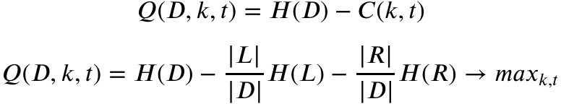
Критерии информативности. Info Gain
Как выбрать критерий разбиения?
H(R) — критерий информативности (impurity criterion)
мера хаоса, который мы стараемся уменьшить
Оценивает качество распределения целевой переменной среди объектов множества D.
Чем меньше разнообразие целевой переменной, тем меньше должно быть значение критерия информативности.
Соответственно, мы будем пытаться минимизировать его значение.
D
_{x} ( k ) _{< t}
Information Gain:
L
R

Slide 16
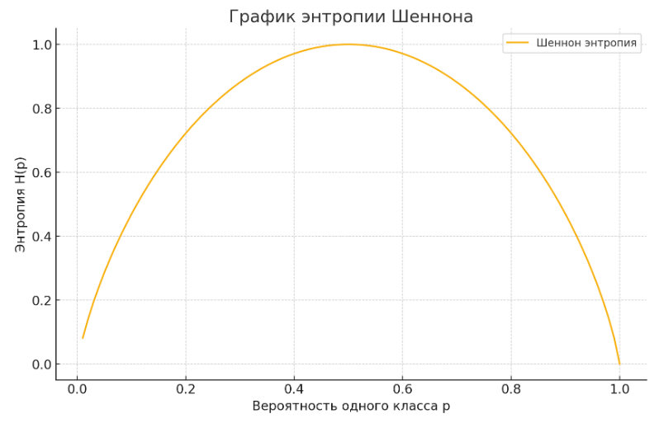
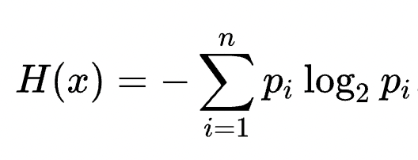
Критерии информативности. Entropy
Энтропия Шеннона — мера неопределенности некоторой системы.
В нашем случае энтропия Шеннона оценивает непредсказуемость появления какого-либо лейбла.

Slide 17
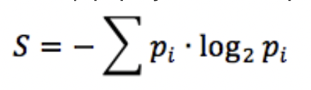


Критерии информативности. Entropy

Slide 18
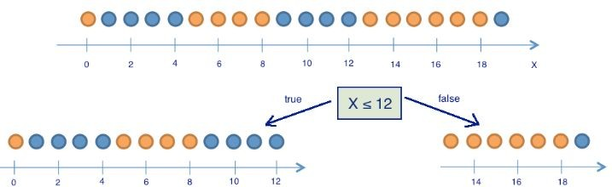

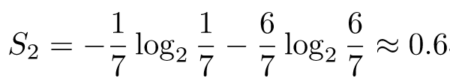
Критерии информативности. Entropy

Slide 19
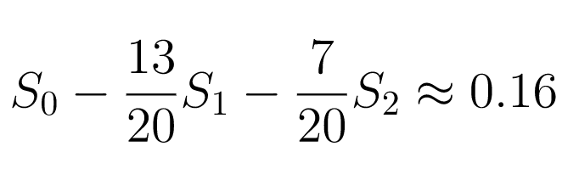
Критерии информативности. Entropy
Information Gain

Slide 20
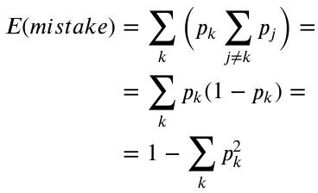
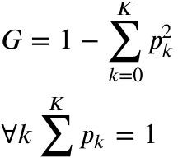
Критерии информативности. Gini
Что такое коэффициент Джини?
Предположим, мы делаем предсказание в соответствии с данными вероятностями
Мат. ожидание того, что мы ошиблись на данном наблюдении

Slide 21
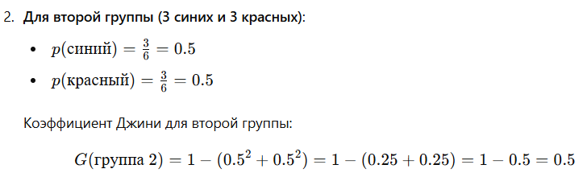
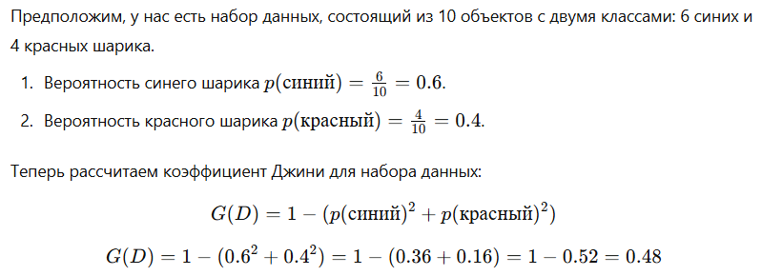

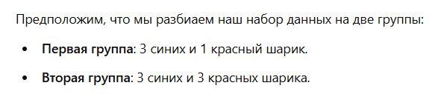
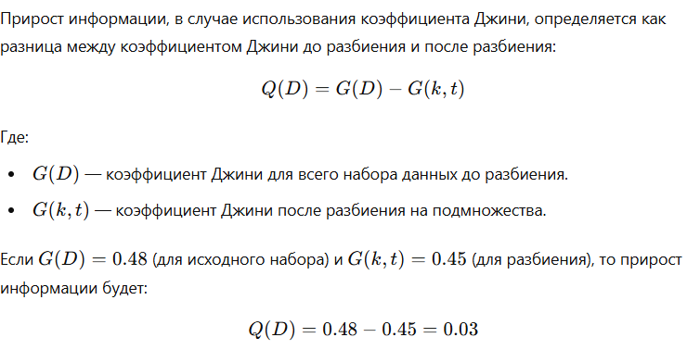
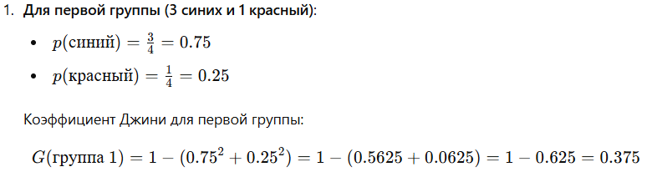
Gini

Slide 22
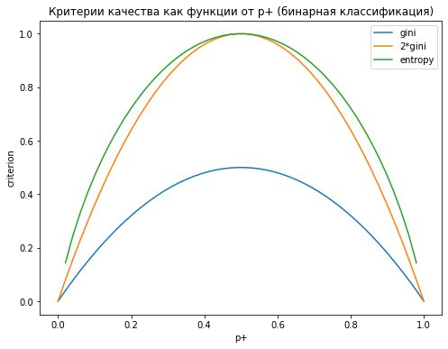
Критерии информативности. Entropy vs Gini

Slide 23
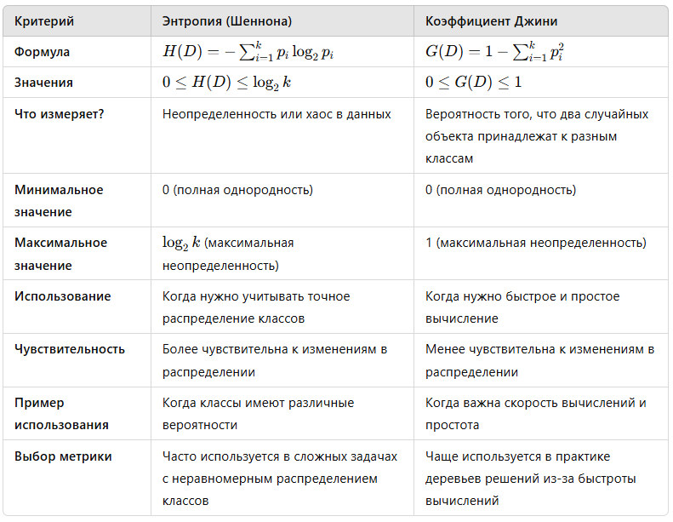
Критерии информативности. Entropy vs Gini
Энтропия — более точная метрика, учитывающая распределение классов через логарифм, что делает её чувствительной к небольшим изменениям в данных.
Коэффициент Джини — более простой и быстрый в расчете, однако менее чувствителен к изменениям в данных.

Slide 24
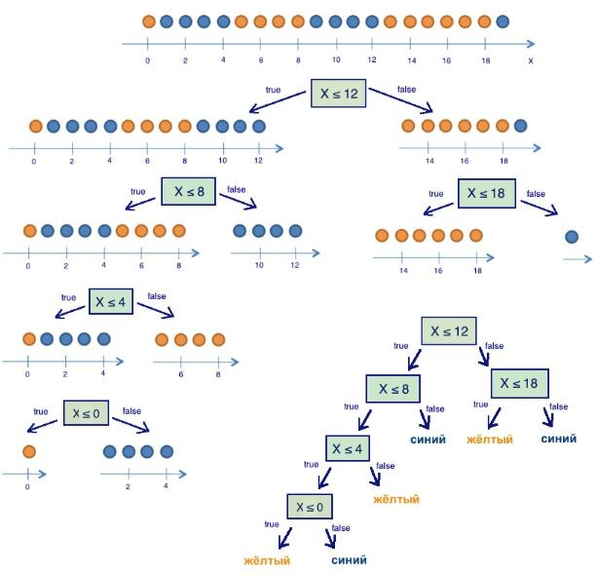
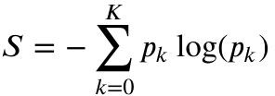
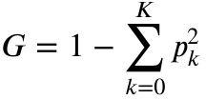
Критерии информативности
Entropy
Gini

Slide 25
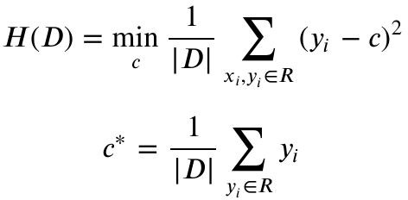
Критерии для регрессии. MSE
А как насчет регрессии?
Используем Среднеквадратичную Ошибку

Slide 26
Критерии информативности
Как выбрать критерий разбиения?
H(R) — критерий информативности (impurity criterion)
мера хаоса, который мы стараемся уменьшить
Entropy, Gini (classiﬁcation)
MSE, MAE (regression)
D
_{x} ( k ) _{< t}
Information Gain:
L
R

Slide 27
Общий алгоритм построения

Slide 28
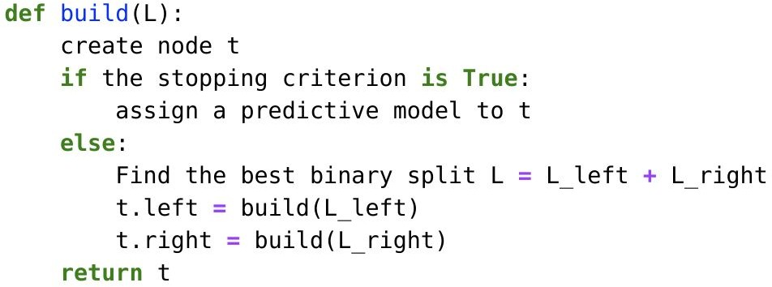
Общий алгоритм построения
Рассмотрим простой рекурсивный алгоритм
Что определяет алгоритм построения?
Функционал качества (сделано)
Pruning: Стрижка и Критерий останова
Обработка пропусков в данных

Slide 29
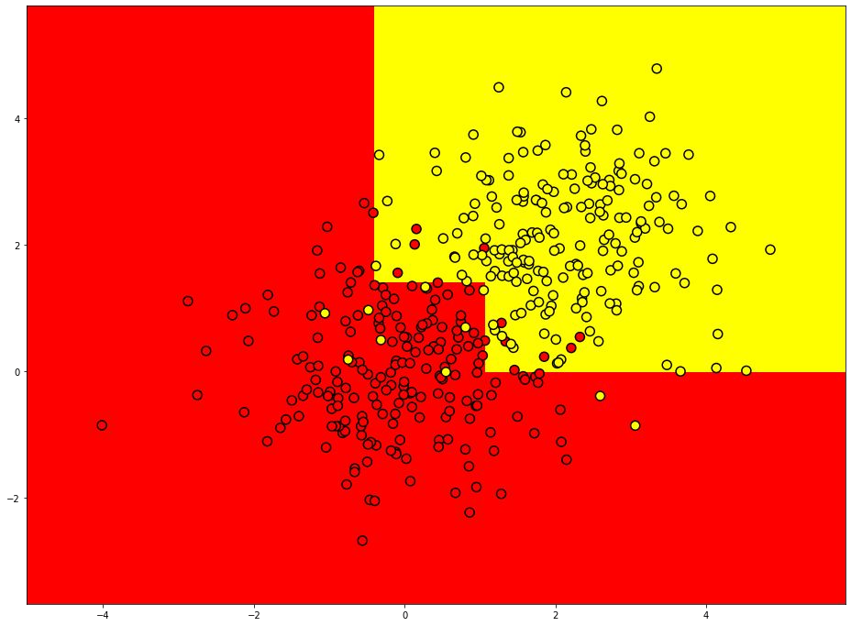
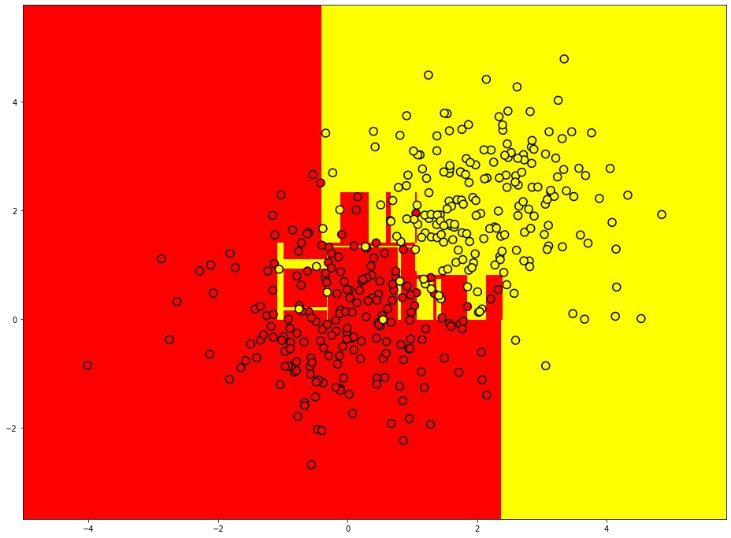
Общий алгоритм построения. Pruning
Pre-Pruning / Критерий Останова
Ограничение максимальной глубины дерева
Ограничение минимального числа объектов в листе
Ограничение максимального количества листьев в дереве
Требование, что функционал качества при дроблении улучшился как минимум на s процентов
Останов в случае, если все объекты в листе относятся к одному классу
Post-Pruning / Стрижка
Строим переобученное(один лист - один объект) дерево и отсекаем лишние узлы

Slide 30
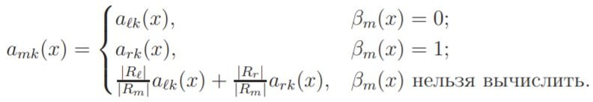
Общий алгоритм построения.
Missing Values Processing
Что делать, если встретился пропуск в признаке, который используется вершиной?
Первый вариант решения проблемы - отправить результат последней вершины в оба поддерева.
\alpha - вероятность класса
\beta - предикат осуществляющий сравнение
Второй вариант - Суррогатный сплит.
Проводим разбиение по другому (похожему / важному признаку)

Slide 31
Общий алгоритм построения
ID3
Энтропийный критерий
Строит дерево до тех пор, пока в каждом листе не окажутся объекты одного класса, либо пока разбиение вершины дает уменьшение энтропийного критерия
C4.5 (позднее С5.0)
Использует критерий Gain Ratio (нормированный энтропийный критерий)
Критерий останова — ограничение на число объектов в листе
Обработка пропущенных значений: переносит такие объекты в оба поддерева с определенными весами
CART
Использует критерий Джини
Для обработки пропусков используется метод суррогатных предикатов

Slide 32
Общий алгоритм построения
Понятные, четкие правила классификации
Деревья решений могут легко визуализироваться
Относительно быстрые процессы обучения и классификации
Малое число параметров модели
Поддержка и числовых, и категориальных признаков
Разделяющая граница дерева имеет свои ограничения (состоит из гиперкубов) -> отсутствует экстраполяция
Переобучение
Нестабильность: небольшие изменения в данных могут существенно изменять построенное дерево
Использование эвристик не гарантируют нахождения глобально оптимального дерева
Сложно поддерживаются пропуски в данных

Slide 33
Вопросы для проверки
По пройденному материалу
1. | Для чего используются и какие бывают информационные критерии?
2. | Как трансформируется критерий в задаче регрессии?
3. | Какие возможные критерии останова в DT?

Slide 34
Ключевые тезисы
1. | В деревьях решений для классификации используется Entropy и Gini
2. | Для регрессии - MSE, MAE
3. | Построение дерева - рекурсивный алгоритм с критериями останова, функционалом качества и методом обработки пропусков.

Slide 35

Вопросы?
Ставим “+”,
если вопросы есть
Ставим “–”,
если вопросов нет

Slide 36
LIVE

Slide 37
Практика

Slide 38

Слайд с заданием
1. | Сделать EDA и подготовить данные для модели
2. | Предсказать целевую переменную с помощью DT
3. | Изучить влияние гиперпараметров на результат
Сроки выполнения:

Slide 39
Список материалов для изучения
scikit-learn.ru
Решающие деревья
Практический гайд для деревьев решений
Более подробно про CART, ID3, C4.5
Лекция ВШЭ по деревьям решений

Slide 40
Рефлексия

Slide 41
Цели вебинара
Проверка достижения целей
1. | Рассмотреть алгоритм Decision tree
2. | Узнать, как происходят разбиения в деревьях
3. | Практически применить Decision tree к задаче

Slide 42
Вопросы для проверки
По пройденному материалу всего вебинара
1. | Как выглядит постановка задачи в DT?
2. | Что такое стрижка деревьев?
3. | Какие гиперпараметры и как можно оптимизировать в DT?

Slide 43
Ключевые тезисы занятия
Методическая подсказка для вас, после прочтения УДАЛИТЬ из презентации
Подведите итоги занятия
вместе со студентами
Подведем итоги
1. | DT - полезный алгоритм с огромными возможностями
2. | Для разбиения мы минимизируем хаос или максимизируем Information Gain
3. | Entropy и Gini - наиболее популярные критерии информативности в DT
4. | DT - хорошо интерпретируемый алгоритм

Slide 44


Рефлексия
С какими впечатлениями уходите с вебинара?
Как будете применять на практике то,
что узнали на вебинаре?

Slide 45



Следующий вебинар
13 апреля 2023 (уже завтра!)
Ансамбли моделей
Ссылка на вебинар будет в ЛК за 15 минут
Материалы
к занятию в ЛК — можно изучать
Обязательный материал обозначен красной лентой

Slide 46
Заполните, пожалуйста,
опрос о занятии
по ссылке в чате

Slide 47
Приходите на следующие вебинары
Спасибо за внимание!
Валентин Шкулов
Data Scientist
Об опыте:
9 лет опыта в роли Data Scientist и ML Engineer (Python, SQL, ML)
Staff Data Scientist в компании Meson Capital
Контакты:
email: mostprobable19@gmail.com
telegram: @teenl0ve

